Slide 1
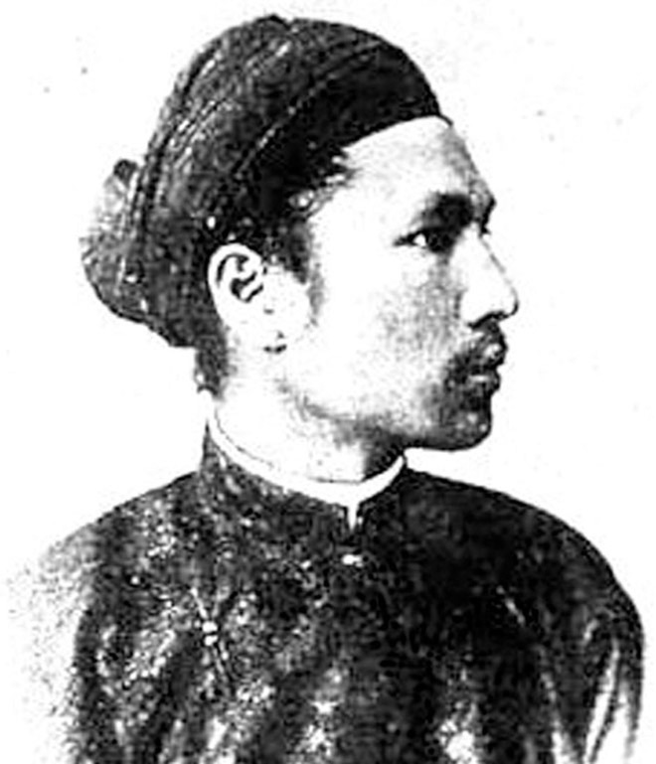
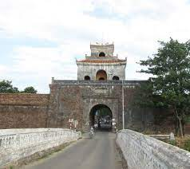
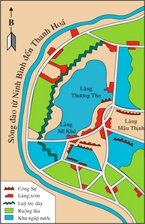
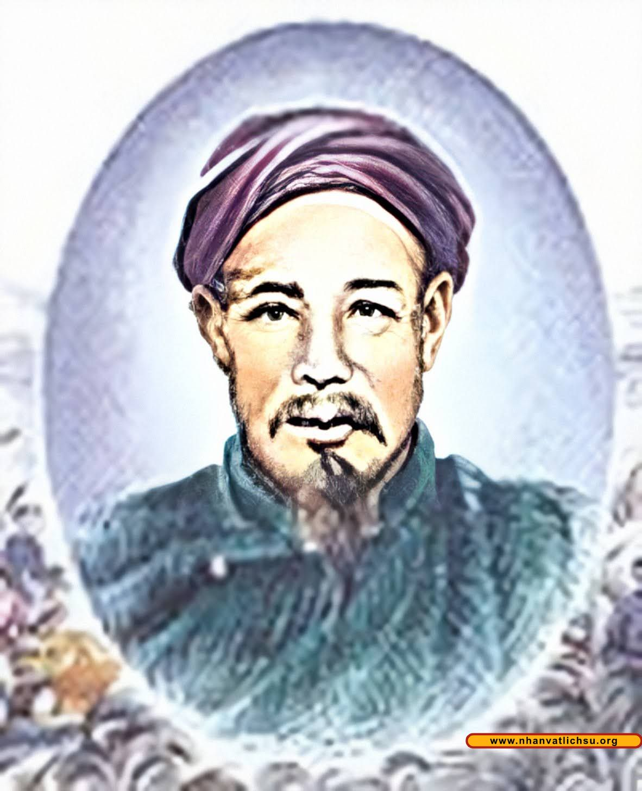
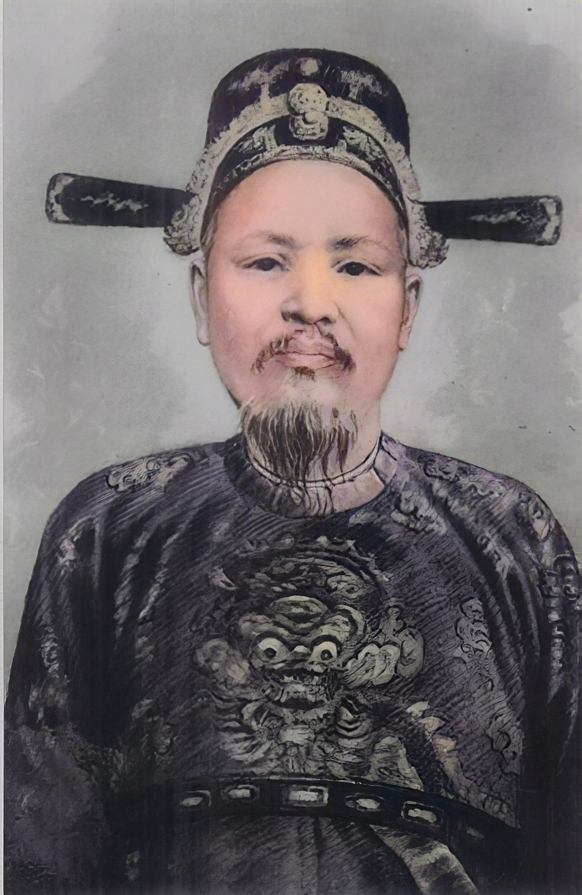
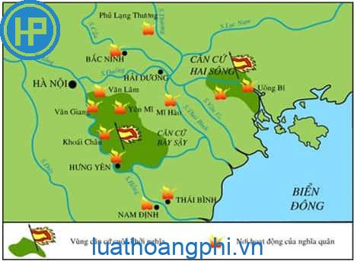
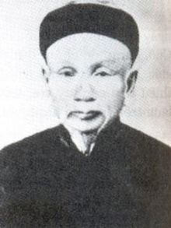
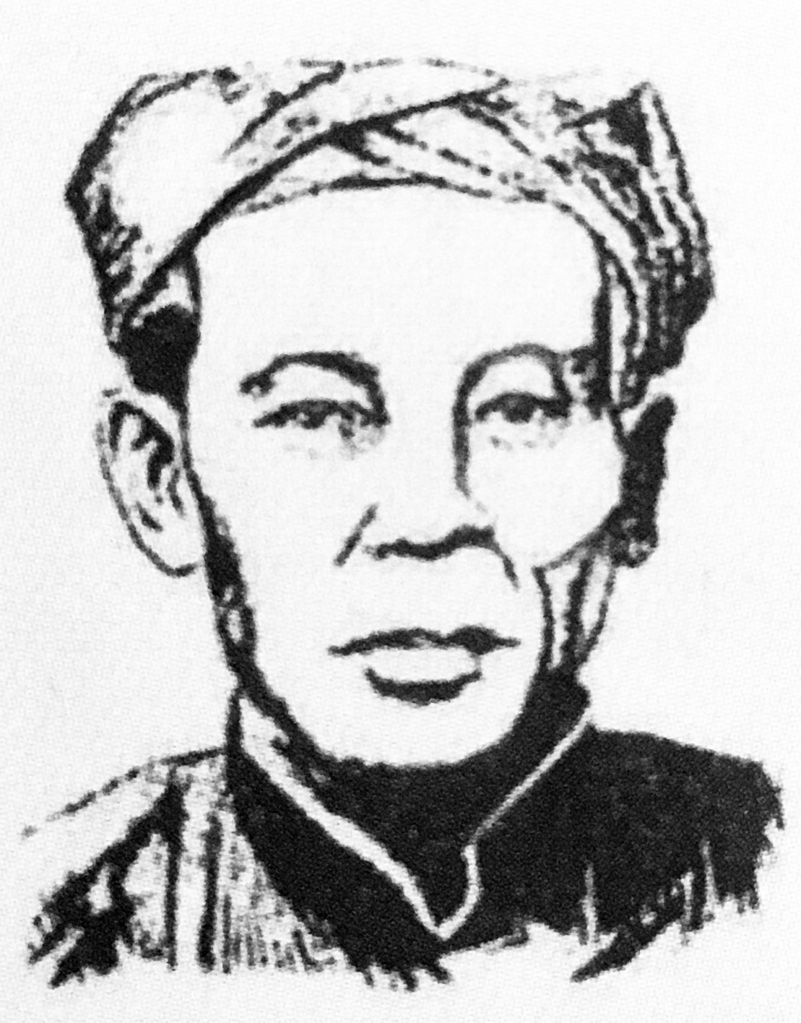
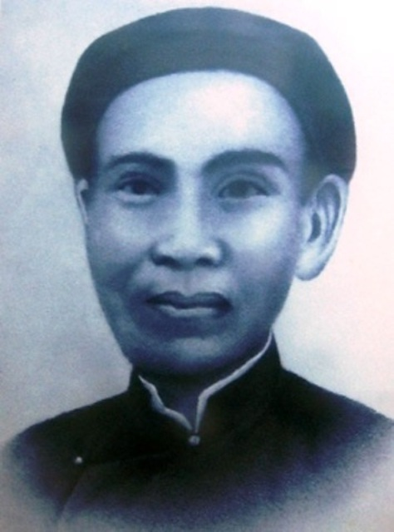
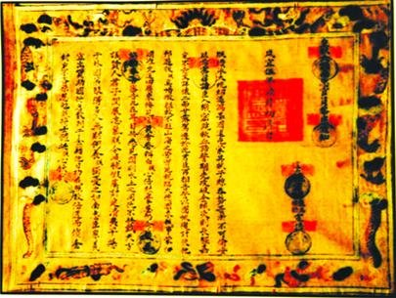
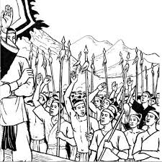
Bài 26
PHONG TRÀO KHÁNG CHIẾN CHỐNG PHÁP TRONG NHỮNG NĂM CUỐI THẾ KỶ XIX (t2)

Slide 2
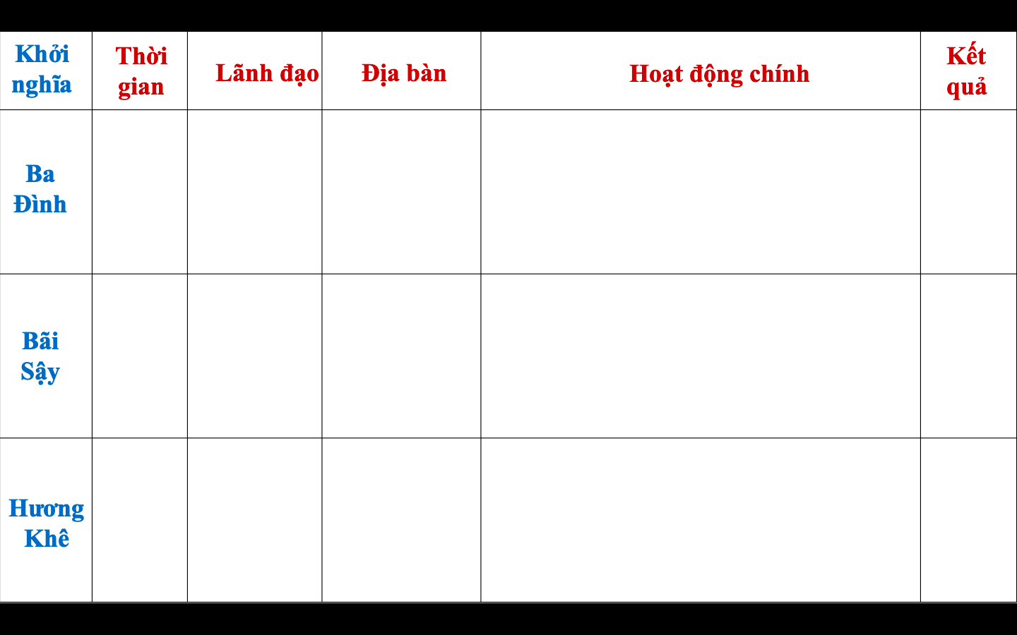
BÀI 26: PHONG TRÀO KHÁNG CHIẾN CHỐNG PHÁP TRONG NHỮNG NĂM CUỐI THẾ KỶ XIX (T2)
1. Hoàn cảnh của phong trào Cần Vương
2. Những cuộc khởi nghĩa lớn trong phong trào Cần Vương
Lập bảng thống kê các cuộc khởi nghĩa lớn trong phong trào Cần Vương

Slide 3
Khởi nghĩa
Thời gian
Kết quả
Lãnh đạo
Địa bàn
Hoạt động chính
Phạm Bành, Đinh Công Tráng
Căn cứ Ba Đình thuộc huyện Nga Sơn-Thanh Hóa
1886 - 1887
+ 12 –1886 đến 1/1887 cuộc khởi nghĩa diễn ra quyết liệt, đẩy lui nhiều đợt tấn công của địch
Ba Đình
Thất bại
Vùng lau sậy thuộc tỉnh Hưng Yên
+ 1883 –1889: Nghĩa quân chiến đấu quyết liệt chống Pháp. 1889 - 1892: Nguyễn Thiện Thuật sang Trung Quốc => Phong trào tan rã
1885
- 1892
Nguyễn Thiện Thuật
Bãi Sậy
Thất bại
Phan Đình Phùng, Cao Thắng
Thanh Hóa, Nghệ An, Hà Tĩnh, Quảng Bình.
+ 1885 –1888: xây dựng lực lượng .
+ 1889 –1896: Chiến đấu ác liệt giữa nghĩa quân và Pháp.
1885 - 1896
Hương Khê
Thất bại

Slide 4

Tại sao các cuộc khởi nghĩa trong phong trào Cần Vương đều thất bại? Và cho biết ý nghĩa của các phong trào này?

Slide 5


Exam content
Nguyên nhân thất bại và ý nghĩa lịch sử của các cuộc khởi nghĩa trong phong trào Cần Vương
Nguyên nhân
- Tổ chức, lực lượng còn yếu kém
- Diễn ra lẻ tẻ, mang tính địa phương, chưa phát triển thành cuộc kháng chiến toàn quốc
- Chưa có sự lãnh đạo và đường lối đúng đắn (những hạn chế của thời đại).
- Thực dân Pháp đàn áp dã man.

Slide 6
Exam content
Nguyên nhân thất bại và ý nghĩa lịch sử của các cuộc khởi nghĩa trong phong trào Cần Vương
Ý NGHĨA
- Thể hiện tinh thần yêu nước, kiên cường, bất khuất của dân tộc. Làm chậm lại quá trình bình định của thực dân Pháp.
- Để lại bài học về xây dựng căn cứ, tổ chức kháng chiến trong giai đoạn sau.

